Slide 1
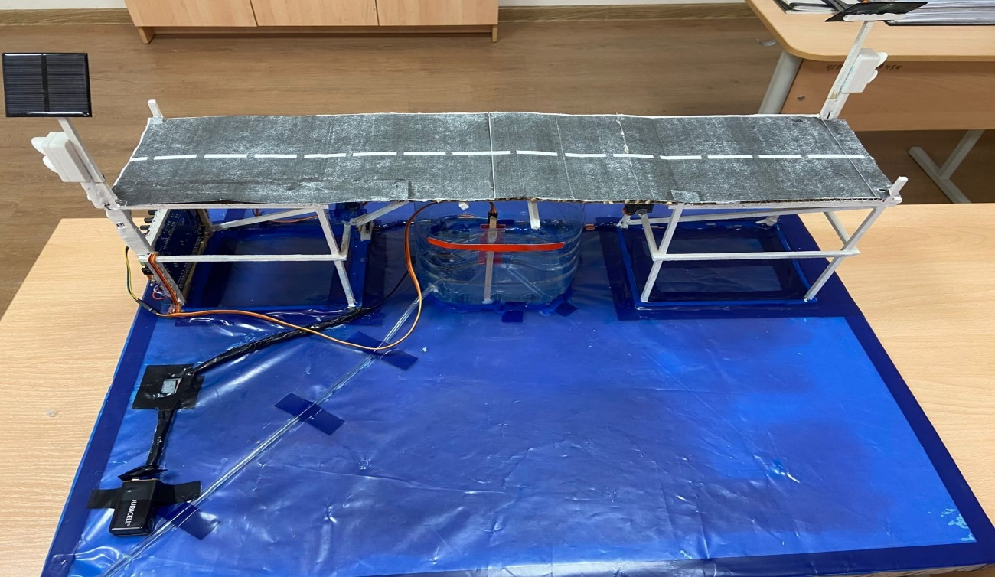
Республиканский научно-практическая конференция
по программированию «Сунжа Tech 2026»
«Умный мост — защита от подтопления»
Направление: транспортно‑логистические системы, морские, авиационные и беспилотные технологии.
Автор: Джандаров Ибрагим Хамзатович,
ученик 9 класса,
ГБОУ «СОШ №3 с.п. Долаково.
Научный руководитель: Аушев Апти Ахметович

Slide 2
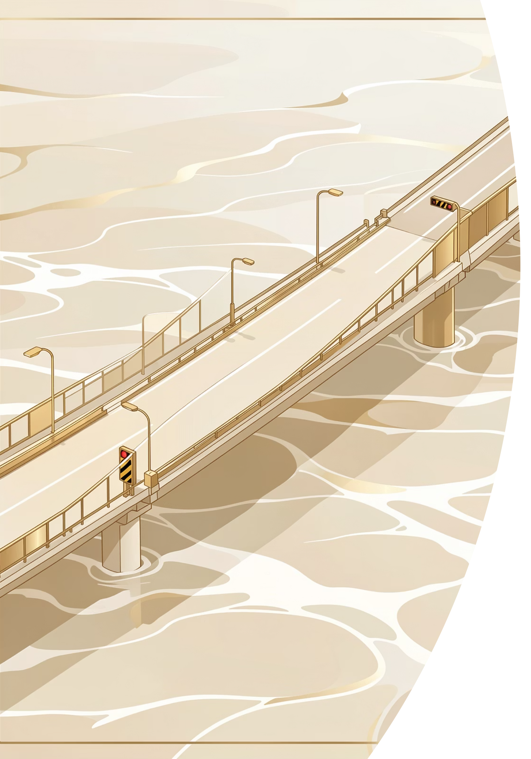

Идея проекта
Система автономного мониторинга уровня воды с автоматической активацией защитных механизмов: подъём барьеров, светозвуковая сигнализация, запуск насоса и удалённый контроль через веб‑интерфейс.
Цель: обеспечить круглосуточный мониторинг и мгновенную защиту мостов от подтопления.

Slide 3
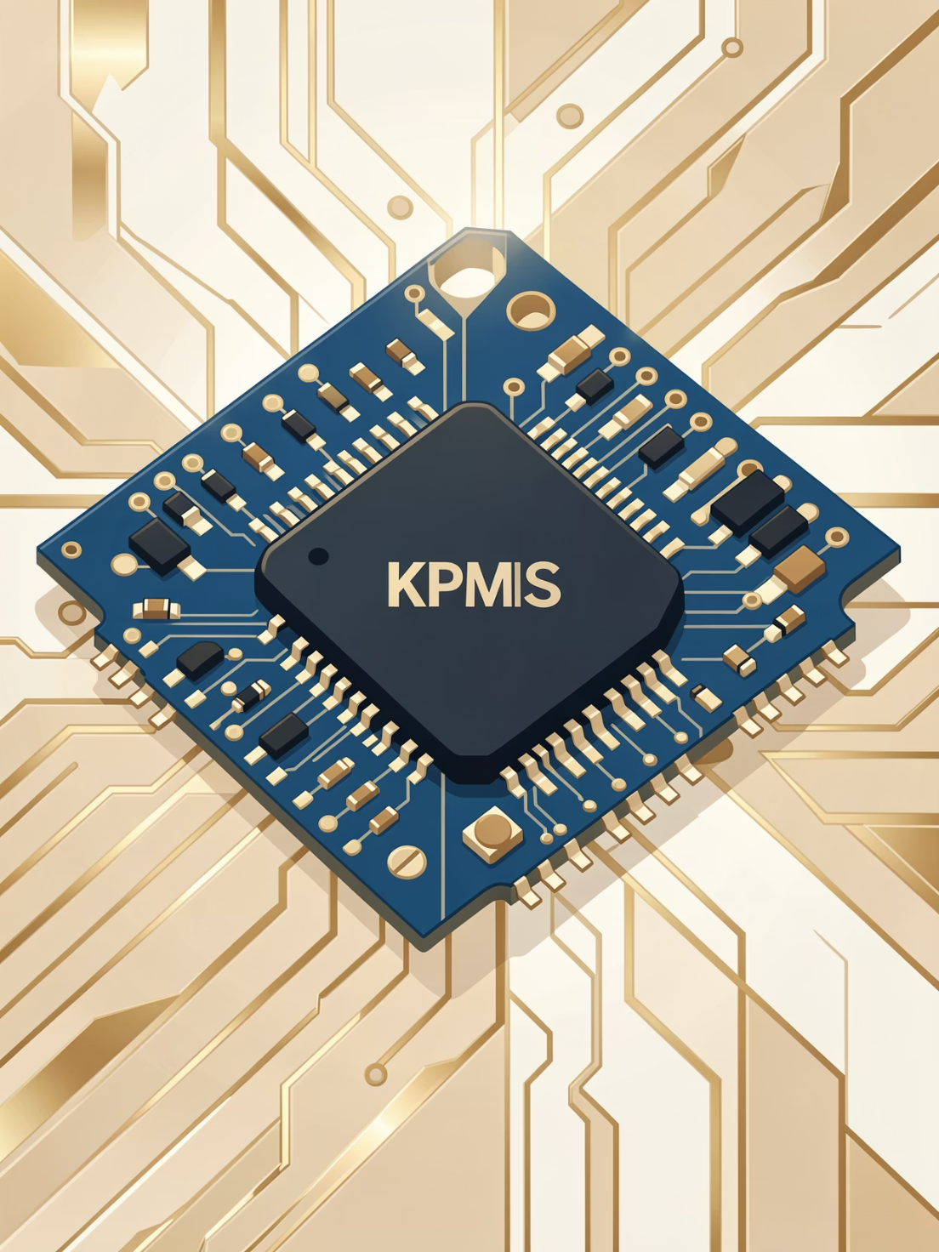
Архитектура системы
Гибридная схема: КПМИС — ответственный контроллер автоматики (датчики, сервоприводы, насос, сигнализация); ESP‑32 — веб‑сервер и коммуникационный мост (Wi‑Fi/Bluetooth), обмен по UART.
Автономность: солнечная БЭП + аккумулятор
Резервирование: КПМИС продолжает работу при потере связи

Slide 4
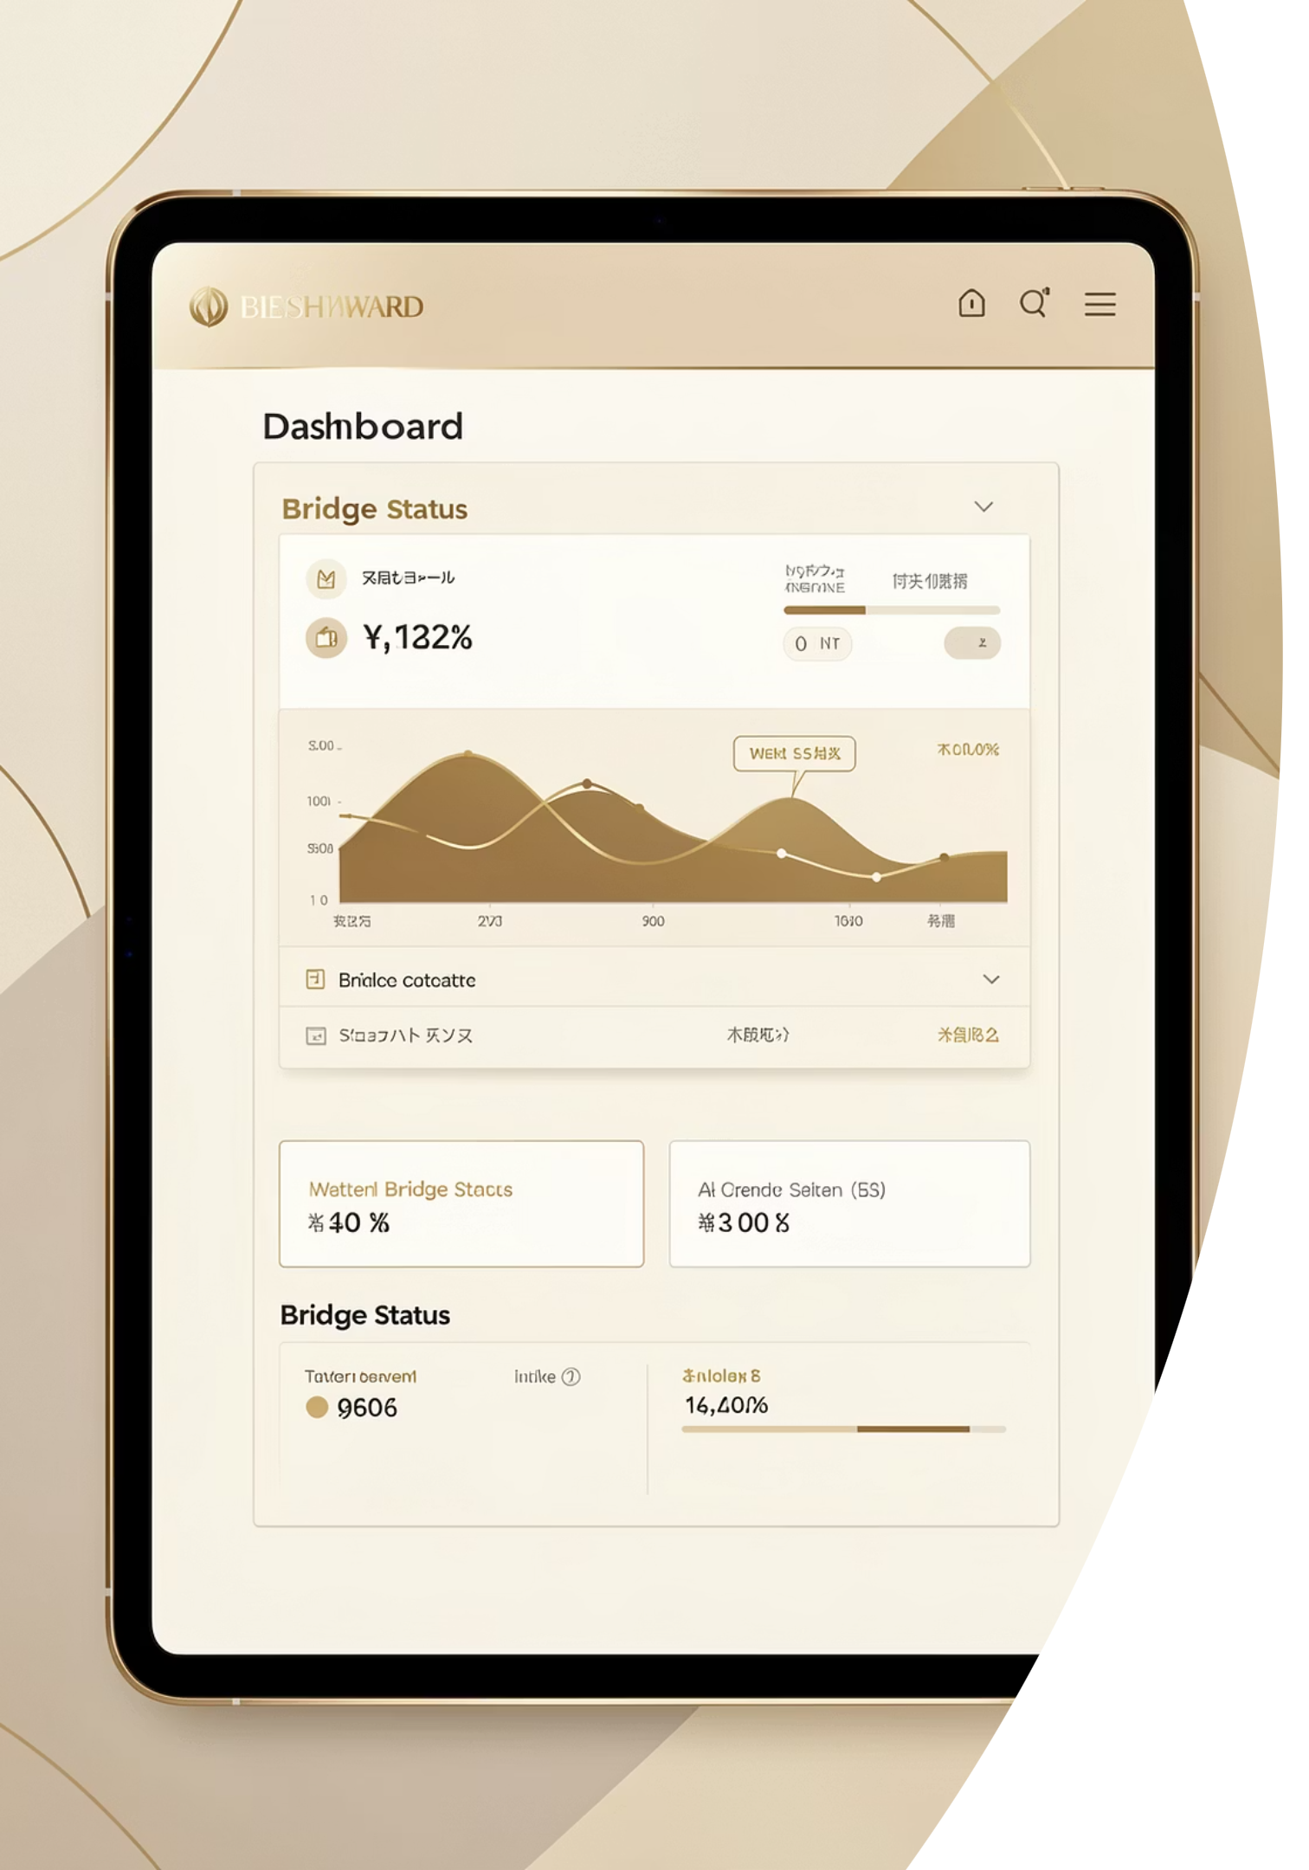
Удалённый мониторинг и управление
Отображение статуса
История событий
Дистанционные команды
Уровень воды, статус барьеров, режим (авто/ручной), состояние насоса.
Лог срабатываний с датой/временем.
Поднять/опустить барьеры, включить насос, запустить дрон.

Slide 5
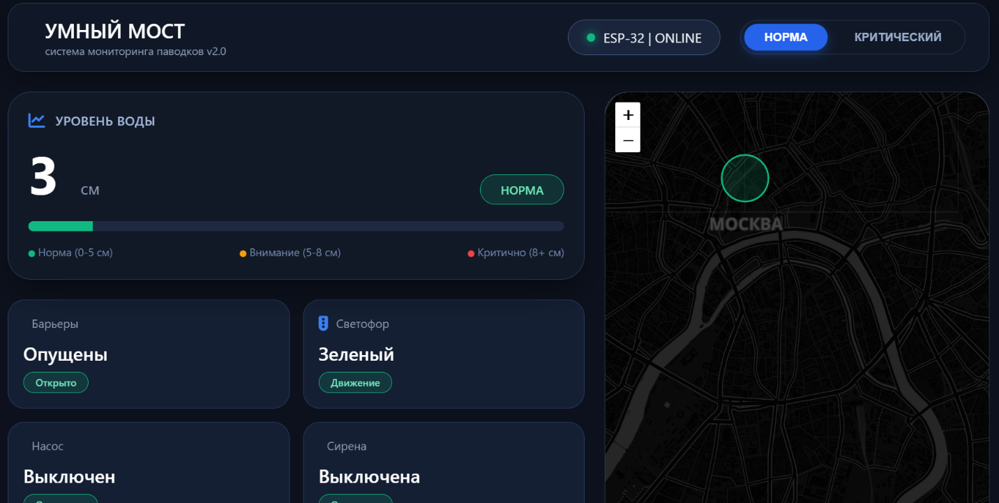
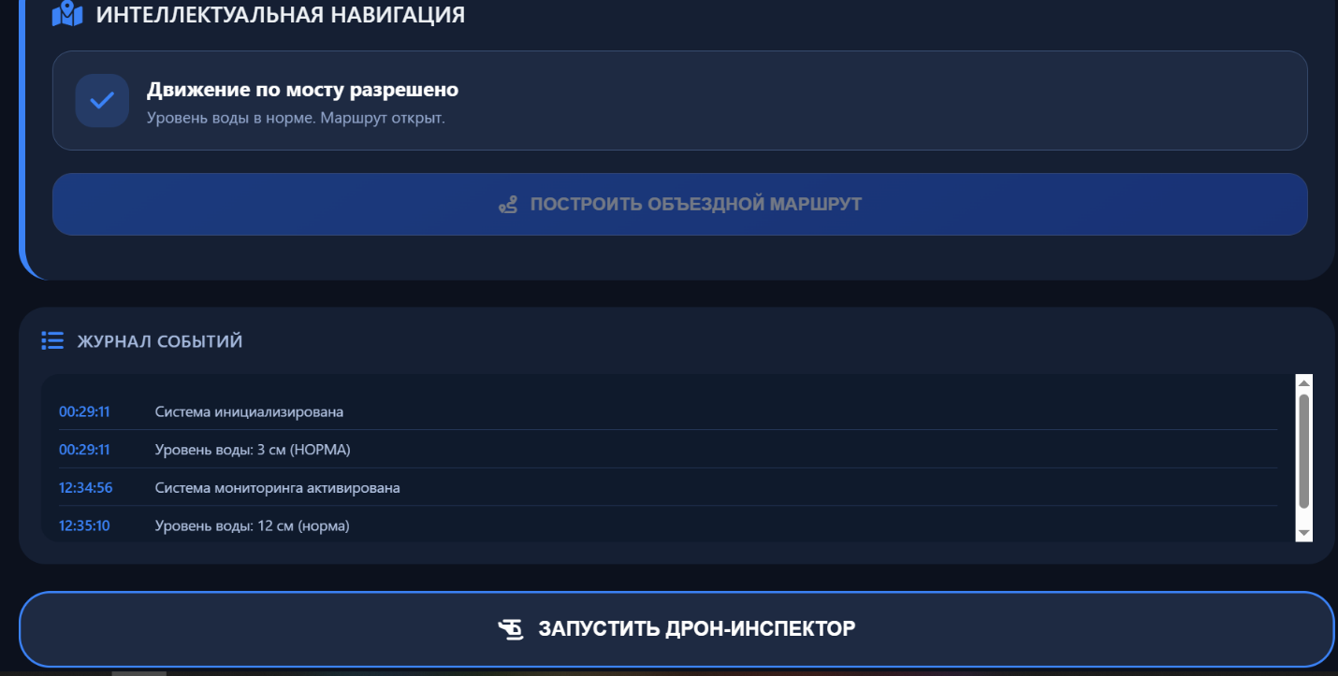
Веб-интерфейс для удаленного мониторинга и управления

Slide 6
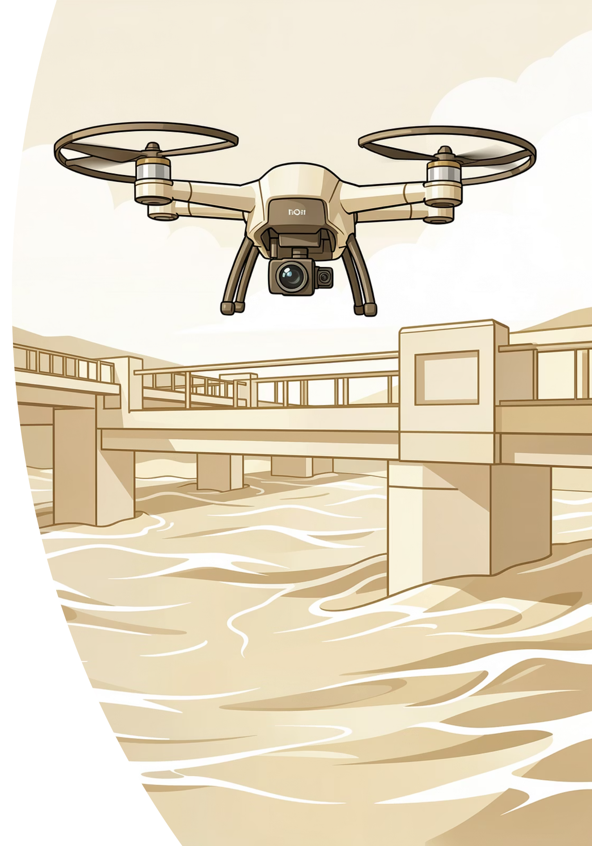
Интеграция дрона‑инспектора
ESP‑32 запускает дрон автоматически или по команде для визуальной оценки опор, наличия заторов, состояния проезжей части; это снижает риск для людей и ускоряет принятие решений.

Slide 7

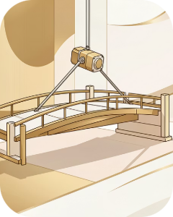

Функционал системы
Мониторинг уровня воды
Активная защита
Откачка воды
Плавный подъём барьеров сервоприводами, светозвуковая и логическая блокировка проезда.
Автоматический или ручной запуск погружного насоса для снижения уровня под мостом.
Круглосуточное считывание, фильтрация ложных срабатываний, пороговая аналитика.

Slide 8
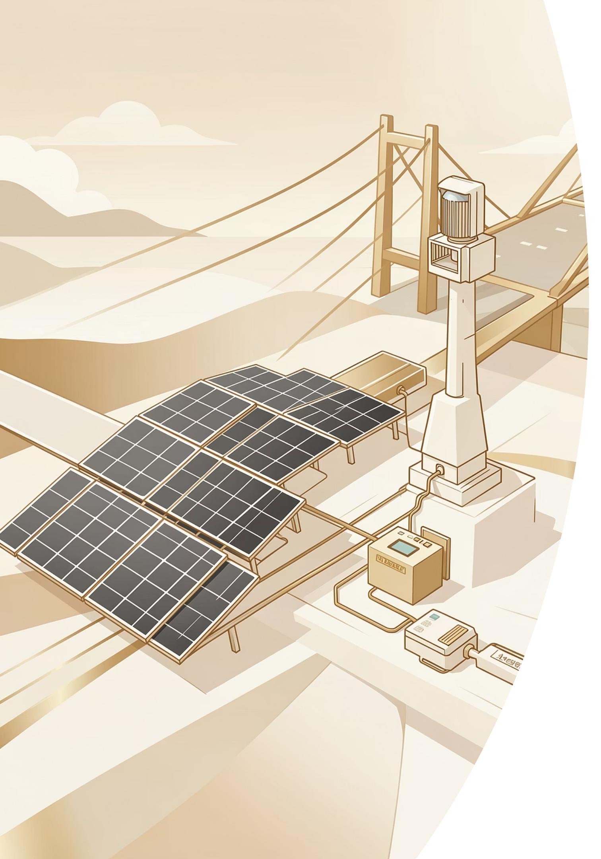
Энергетическая автономность
Питание от солнечной панели с контроллером заряда и аккумулятором; низкое энергопотребление микроконтроллеров и резервная работа в условиях отсутствия сети.
Ключ для удалённых объектов и малых мостов.

Slide 9
Сравнительный анализ
Существующие решения
Ограничения
Пассивные методы (габионы)
Не дают обратной связи; требуют строительства
Системы мониторинга
Информируют, но не реагируют автоматически
Дроны
Диагностика, но не защита
Наш проект
Автоматическая защита, веб‑управление, интеграция с дроном, автономность, низкая стоимость

Slide 10
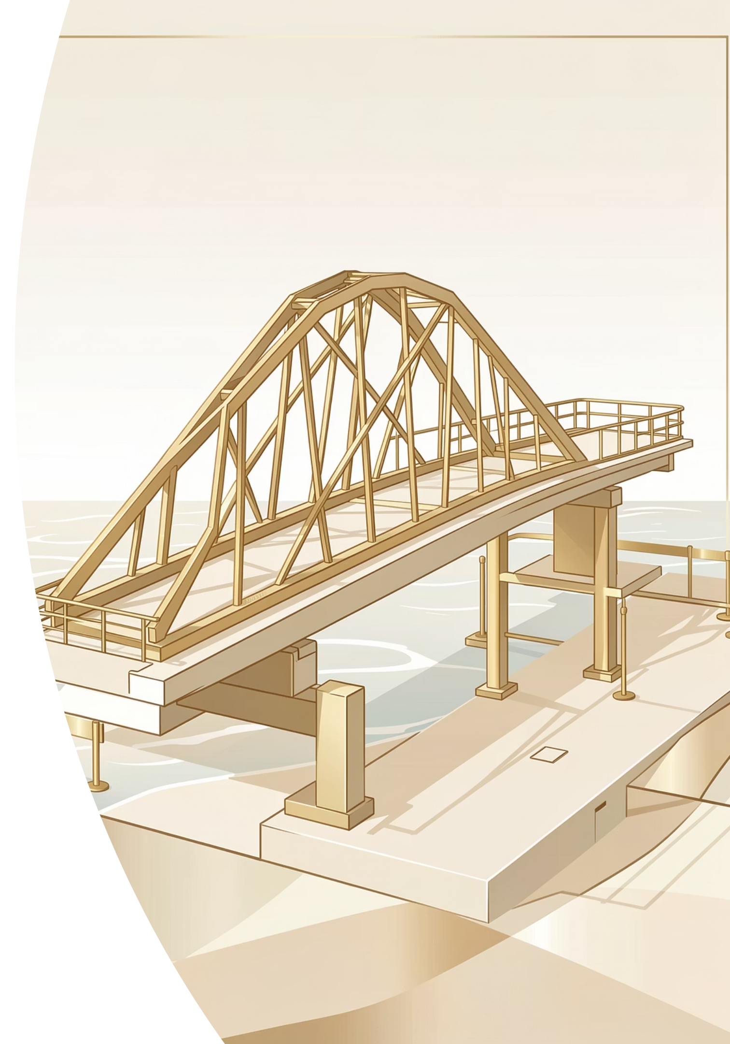
Результаты и перспективы
Итоги
Разработана рабочая гибридная архитектура КПМИС + ESP‑32, реализован прототип с 100% срабатыванием датчика, корректной работой сервоприводов и веб‑управлением.
Дальнейшее развитие
Машинное зрение на дроне, интеграция в V2X и ситуативные центры, LoRa‑связь, мобильное приложение и коммерциализация.
Проект повышает безопасность инфраструктуры, снижает экономические потери и риск для людей при паводках.

Slide 11
